Slide 1
ЧИТАЙ ЧЕТКО ПО СТОЛБИКАМ
т
ст
вств
вставал
здравствуй
ц
цв
цвет
разноцвет
разноцветный
д
зд
здр
здравие
здравствуй

Slide 2
ПРИ ЧТЕНИЕ ВЫДЕЛИ ПОДЧЕРКНУТУЮ БУКВУ
ПОУТРУ ВЧЕРА ДОЖДЬ ;
В ПОЛДЕНЬ ДОЖДЬ ПЕРЕСТАЛ;
НЕТ НИГДЕ ОБЛАЧКА;
НАШЕЙ РУСИ СВЯТОЙ

Slide 3
ПОДБЕРИ СИНОНИМ
Сумрачный -
раздолье -
искони -
подчас -
хмельной -
темный
ширь, простор
с давних пор, времен
сейчас, тотчас
пьяный

Slide 4
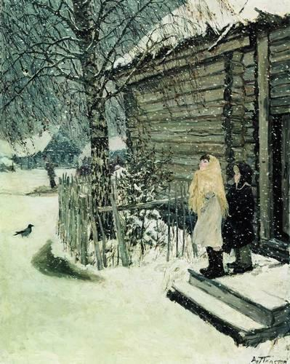
КАРТИНА А. А. ПЛАСТОВА “ПЕРВЫЙ СНЕГ”

Slide 5
МЕТАФОРА, СРАВНЕНИЕ ИЛИ ЭПИТЕТ?
1._________________________туман облаками вставал, снег лежит полотном, как алмазы горят капли слёз, растёт богатырь, что под бурями дуб.
2._________________________угрюмые небеса, воздух лёгок и чист, в чистом поле весна золотая,
Русь святая, гость незваный, на сторонке чужой, безлюдный простор.
3._________________________плакал лес, начал падать снежок, замёрзла река, горят капли слёз, смотрит весело лес, мороз трещит, кровь горит, метель крутит и мутит, вьюга поёт.
СРАВНЕНИЕ
ЭПИТЕТ
МЕТАФОРА

